Slide 1
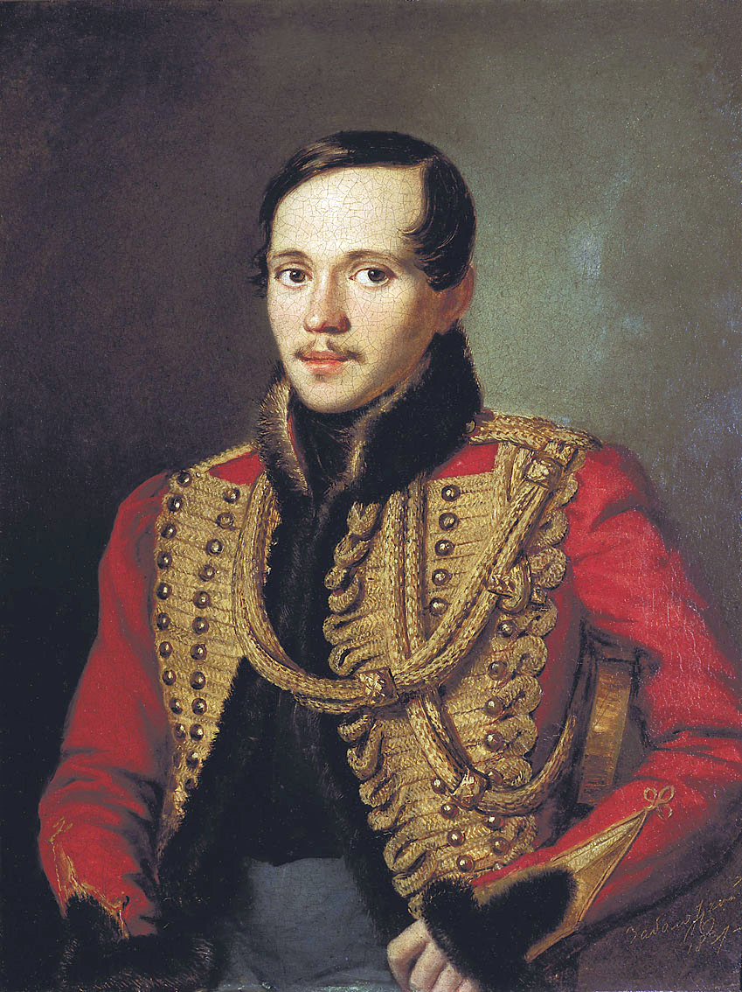
Михайло Лермонтов (1814 - 1841)
Підготувала
учениця 9-В класу
Кошина Анна

Slide 2
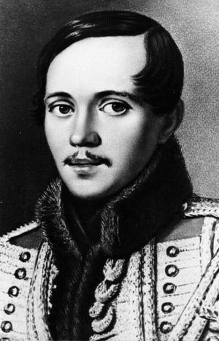
Михайло Юрійович Лермонтов (* 3 (15) жовтня 1814, Москва,— † 15 (27) липня 1841, П'ятигорськ) — російський поет, прозаїк, драматург.

Slide 3
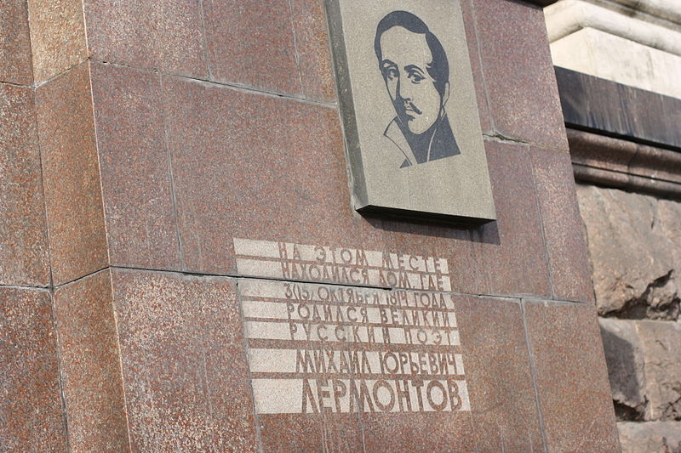
Михайло Юрійович Лермонтов народився 15 жовтня 1814 р. у Москві в родині капітана у відставці. Він син армійського капітана Ю. Лермонтова та М. Лермонтової (у дівоцтві Арсеньєвої), єдиної спадкоємиці значного статку своєї
Пам’ятна дошка на місці народження М.Ю. Лермонтова
матері, Єлизавети, котра належала до багатого та впливового роду Столипіних. Шлюб, узятий проти волі Є. Арсеньєвої, був невдалим, тому хлопчик виростав у атмосфері сімейних чвар.

Slide 4
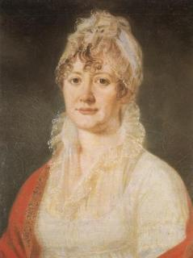
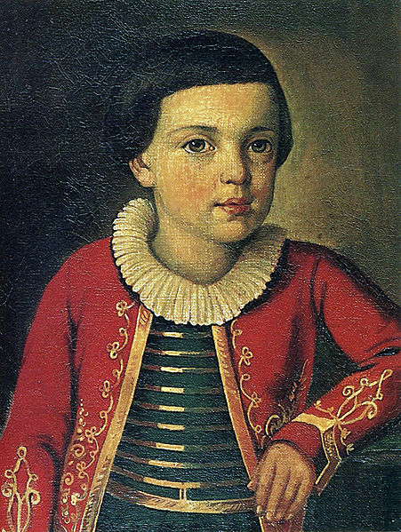
Після ранньої смерті матері (у 1817 р. у віці 21 р.) дитину взяла на виховання баба Єлизавета, усунувши батька від виховання. Дитинство Лермонтова проминуло у маєтку Тархани Пензенської губернії, де він здобув
столичну домашню освіту: крім звичного гувернера-француза, у нього була бонна-німка і пізніше — вчитель-англієць. З дитинства Лермонтов добре знав французьку та німецьку мови.
Єлизавета Арсеньєва,
бабуся поета
Поет у дитинстві

Slide 5
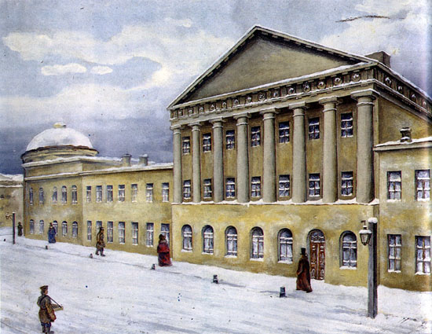
У 1827 р. сім'я переїхала у Москву, а восени наступного року Лермонтова зарахували напівпансіонером у 4-ий клас Московського університетського благородного пансіону, одного з найкращих учбових закладів Росії. Тут Лермонтов здобув систематичну гуманітарну освіту, яку згодом поповнив самостійним читанням.
Уже в Тарханах Лермонтов зацікавився літературою та поетичною творчістю. Його приваблювали перш за все О. Пушкін і російська «байронічна поема». Ці вподобання суперечили пансіонному літературному вихованню, де панували старі, антиромантичні традиції.
Московський університетський благородний пансіон

Slide 6
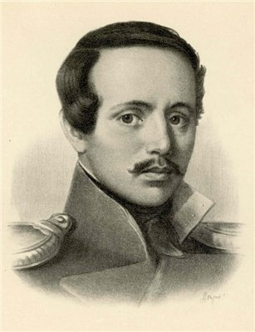
У 1828—1829 рр. Лермонтов написав декілька «байронічних поем»: «Корсар», «Злочинець», «Олег» і «Два брати». Для цих поем, як і для «байронічної поеми» загалом, характерною є центральна постать героя — сильної, вольової особистості, наділеної титанічними пристрастями, яка перебуває у стані війни із суспільством. Неодмінний мотив у такій поемі — трагічне кохання.

Slide 7
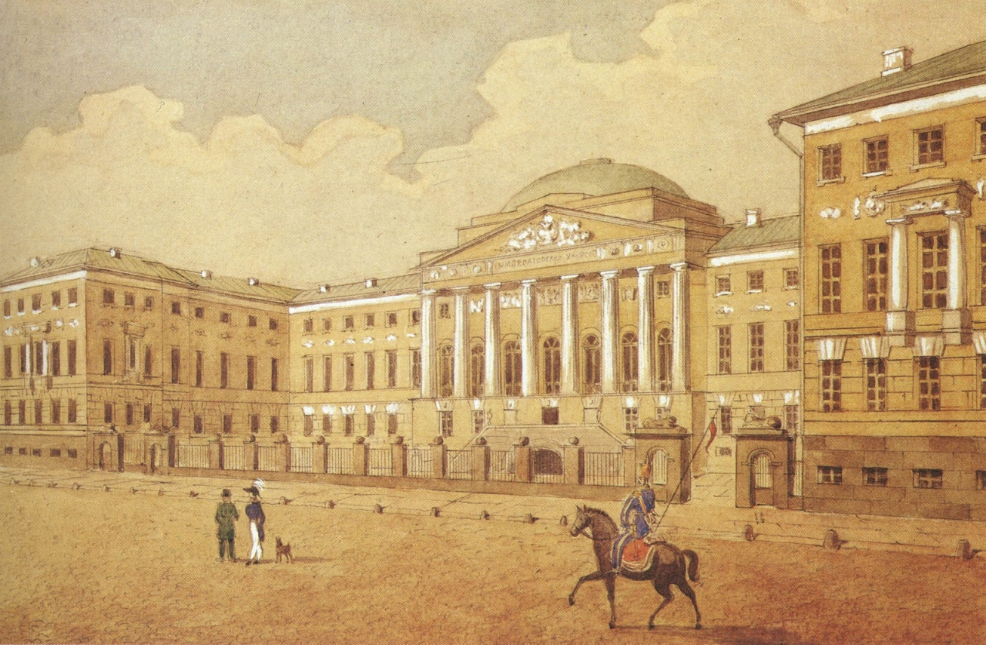
У 1830 р. Лермонтов вступив на морально-політичний відділ Московського університету, одного із найсвоєрідніших і найдемократичніших учбових закладів тодішньої Росії. Тут ще зберігався дух незалежної студентської корпорації та спогади про декабристський рух. Проте поезія Лермонтова вже відійшла від поезії декабристів — і за проблематикою, і за поетичною мовою.
Московський університет у 1820 році

Slide 8
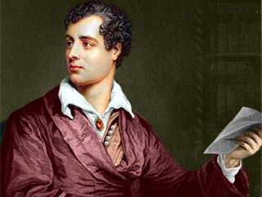
Із 1830 р. у ліриці Лермонтова з'явився жанр ліричного роздуму, що схожий на уривок із щоденника. Поет мовби ставить себе у центр створеного ним поетичного світу, який постає перед ним як чужий і ворожий, що прирікає тонко організовану особистість на безмежну самотність. У цей час Лермонтов сприймав Дж. Н.Г. Байрона як
Джордж Байрон
особливо близького йому поета й уважно вивчав не лише його твори, а й біографію, з якою порівнює свої духовні пошуки («Ні, я не Байрон...»)

Slide 9
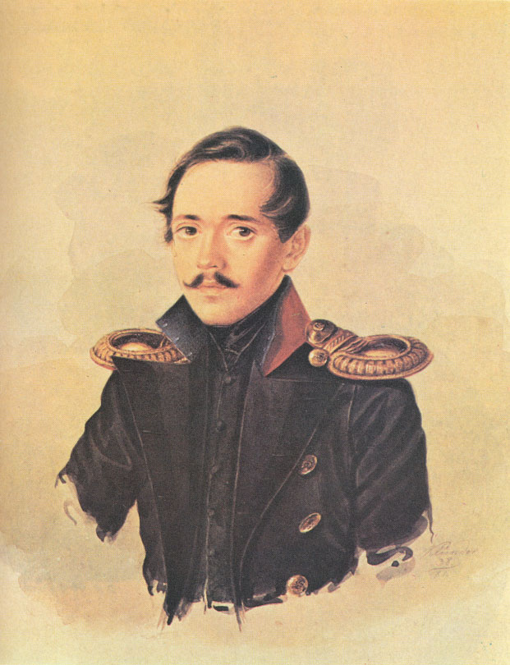
У 1832 р. Лермонтов покинув університет, плануючи продовжити освіту у столиці. Проте у Петербурзькому університеті йому відмовилися зарахувати прослухані у Москві дисципліни. Щоби не розпочинати навчання наново, Лермонтов не без сумнівів схилився до поради рідних обрати військовий шлях.

Slide 10
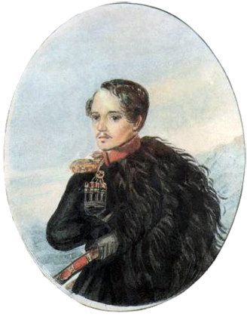
4 листопада 1832 р. він склав іспити у Школу гвардійських підпрапорщиків і кавалерійських юнкерів, яку закінчив у 1835 p., ставши корнетом у лейб-гвардії гусарському полку. Того ж року вийшла друком поема Лермонтова «Хаджі-Абрек», він віддав у цензуру першу редакцію драми «Маскарад», розпочав роботу над поемами «Сашка» та «Боярин Орша», романом «Княгиня Ліговська».

Slide 11
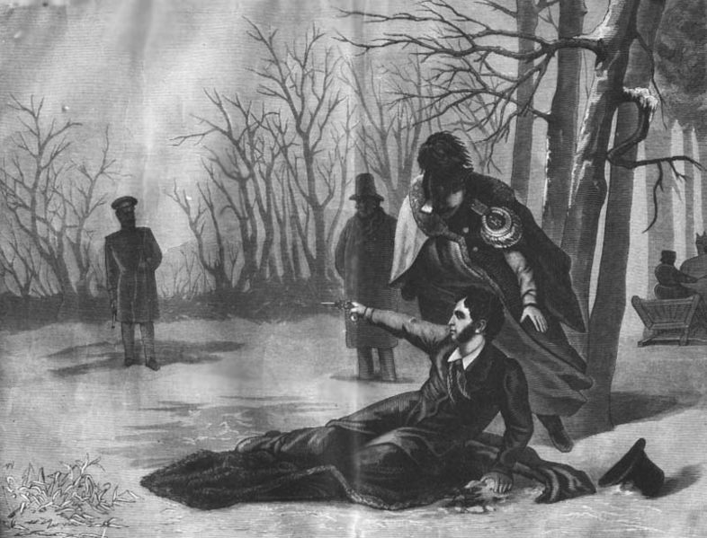
У Петербурзі у 1835—1836 pp. Лермонтов почав зближуватися з літературними колами, проте з О. Пушкіним він ще не був знайомий. Тим принциповішого характеру набув його вірш «Смерть Поета» , написаний відразу ж після загибелі Пушкіна на дуелі. Лермонтов говорив від імені цілого покоління, тому його твір миттєво поширився у списках і зробив Лермонтова широковідомим.
Дуель О. Пушкіна

Slide 12
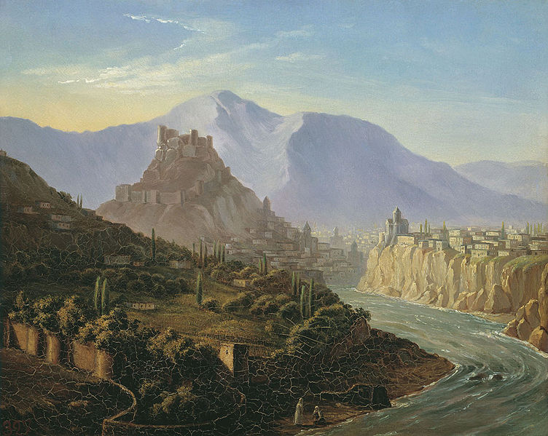
У березні 1837 р. Лермонтов, переведений із гвардії у нижньоновгородський драгунський полк, виїхав із Петербурга на Кавказ. Розпочалося перше кавказьке заслання Лермонтова. Воно було важким випробуванням для поета, але надзвичайно розширило діапазон його творчих вражень. До кінця року
Пейзаж Лермонтова “Тіфілс”, 1837
Лермонтов об'їздив усю Кавказьку лінію, побував у горах і центральних областях Грузії. Кавказьке заслання Л. було скорочене завдяки клопотанням баби та впливових знайомих. Уже в січні 1838 р. він повернувся у Петербург.

Slide 13
Три з половиною роки життя у столиці — 1838— 1841 pp. — були роками його літературної слави. Лермонтова розглядали тепер як поетичного спадкоємця Пушкіна. Він відразу ж потрапив у пушкінське літературне коло, опублікував у «Современнику» «Бородіно» і «Тамбовську скарбничиху».
Художній досвід Лермонтова - лірика, автора поем, драматурга та прозаїка сконцентрувався у романі «Герой нашого часу» («Герой нашего времени»), який він розпочав писати у 1838 р. на основі кавказьких вражень. Роман побудований як серія повістей зі складною композиційною структурою. Кожна повість опиралася на певну літературну традицію.
На час виходу «Героя нашого часу»(1840) Лермонтов уже міцно пов'язав свою долю з «Отечественными записками». У цьому журналі з'явилося більшість прижиттєвих публікацій Лермонтова.

Slide 14
У березні 1840 р. за дуель із сином французького посла Е. де Варантом Лермонтова перевели у Тенгинський полк і відправили у діючу армію на Кавказ, а в липні того ж року він уже брав участь у постійних сутичках із горянами та кровопролитній битві біля річки Валерік. Після короткої відпустки Лермонтов у травні 1841 р. прибув у П'ятигорськ і отримав дозвіл затриматися для лікування на мінеральних водах. У його нотатнику один за одним з'являються ліричні шедеври: «Сон», «Бескид», «Вони кохали...», «Тамара», «Побачення», «Листок», «Йду я на дорогу в самотині...», «Морська царівна», «Пророк».

Slide 15
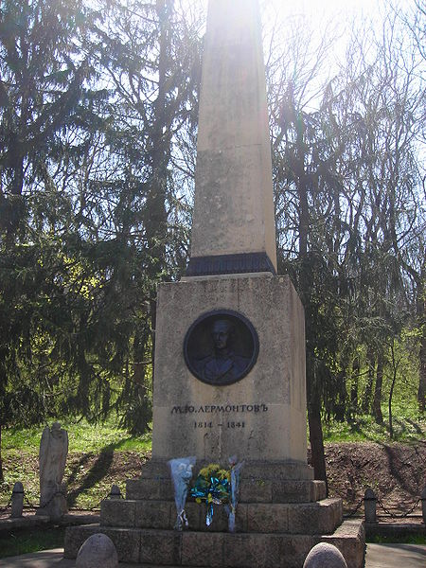
У П'ятигорську Л. зустрівся із товариством колишніх знайомих і, зокрема, зі своїм товаришем зі школи юнкерів М. Мартиновим. На одному із вечорів у п'ятигорській родині Верзіліних хворобливо самолюбний і недалекий Мартинов образився на жарт Л. Сварка переросла у дуель, під час якої Лермонтова було вбито. Це трапилося 15 липня 1841 р.
Пам’ятник на місці дуелі

Slide 16
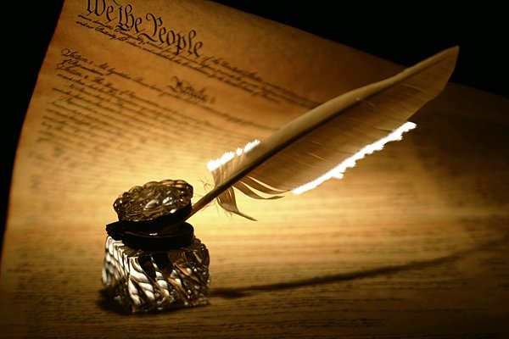
Дякую за увагу!

